Slide 1

The Go Gopher
CLINK 김성재, 이의준, 최영민
자료 참고 : http://golang.site/

Slide 2
함수
여러 문장을 묶어서 실행하는 코드 블록의 단위
보통 기능 단위로 묶어서 사용한다.
함수의 기본 형태
func + 함수명(파라미터) + return type{
함수 내용
}
파라미터는 0개 이상

Slide 3
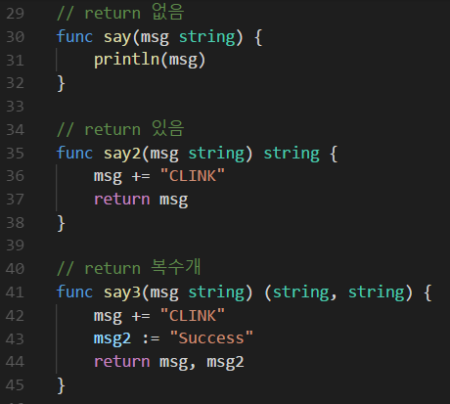
함수

Slide 4
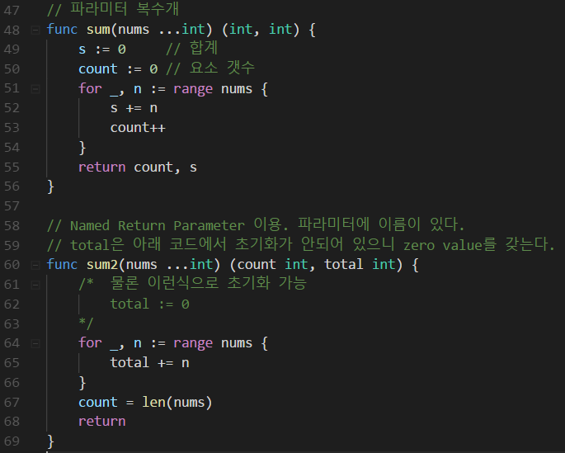
함수

Slide 5
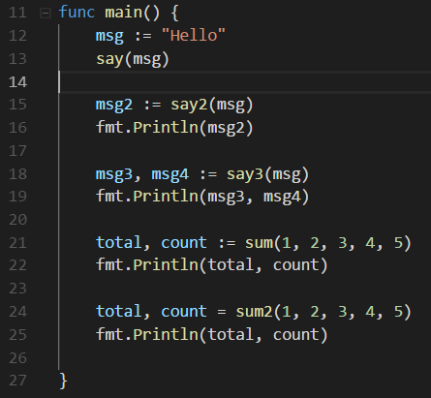
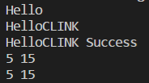
함수

Slide 6
함수

Slide 7
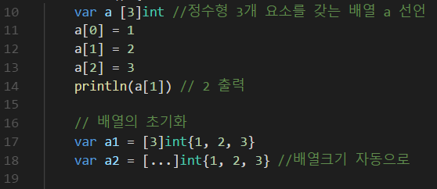
배열
배열(Array) : 연속적인 메모리 공간에 동일한 타입의 데이터를 순서대로 저장하는 자료구조
index는 0부터 시작
선언 : var 변수명 [배열크기] 데이타타입

Slide 8
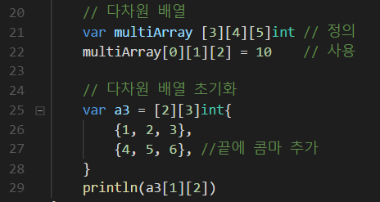
배열

Slide 9
Slice
배열(Array)을 동적으로 이용하고 싶을 때 사용
앞서 배운 배열은 정적(static)이지만 Slice는 동적(dynamic)이다.
개발자는 슬라이스의 길이(length)와 용량(capacity)를 지정할 수 있다.
배열과 달리 레퍼런스 타입이다.

Slide 10
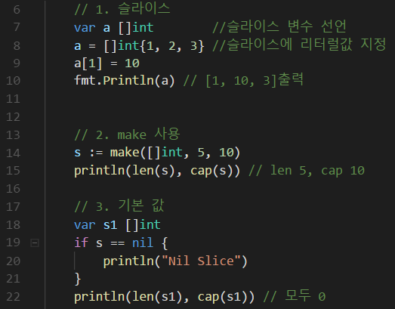
Slice

Slide 11
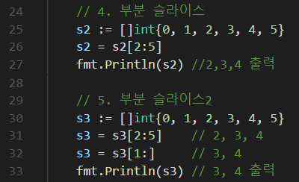
Slice

Slide 12
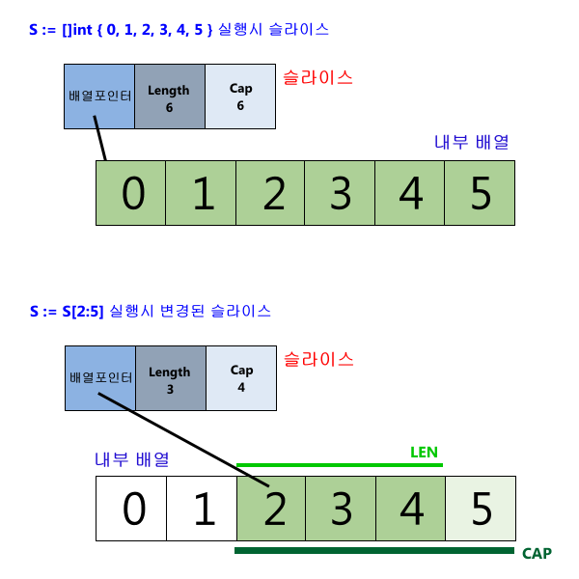

Slide 13
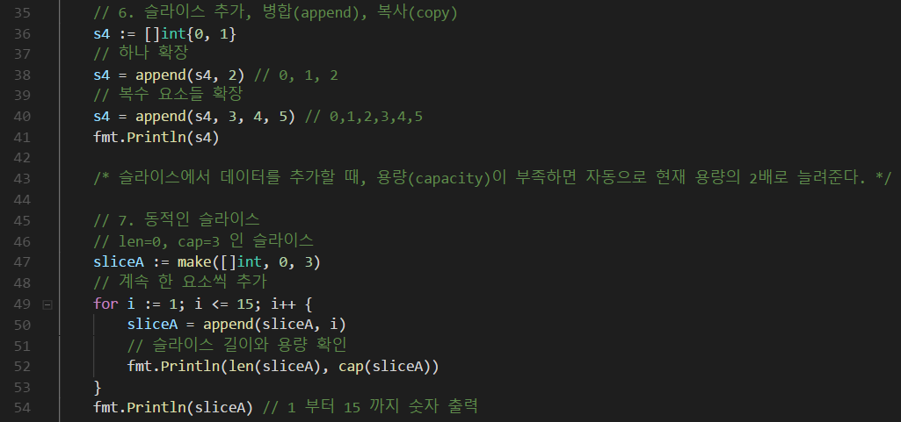
Slice

Slide 14
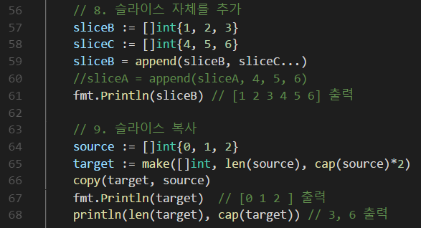
Slice

Slide 15
구조체(Struct)
Custom Data Type을 표현할 때 사용
필드들의 집합체. 필드들의 컨테이너이다. (즉, 변수들의 집합)
OOP(Object Oriented Programming) 방식을 지원. 하지만 Go에서 Struct는 필드만을 가짐
메서드 관련해서는 다른 챕터에서 다룰 예정

Slide 16
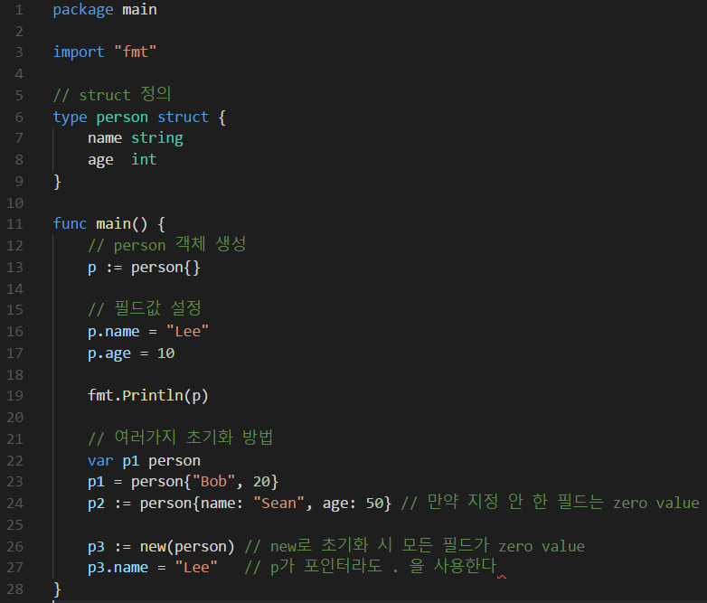

Slide 17
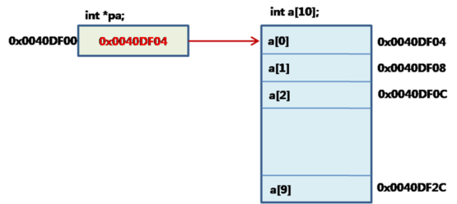
포인터
C나 C++에서 나오는 그 포인터 개념 맞습니다.
메모리 주소를 표현하는데 쓰인다.
메모리 영역(Heap)에 접근 가능하기 때문에 변수의 접근과 조작이 용이하다.
출처 : 위키피디아

Slide 18
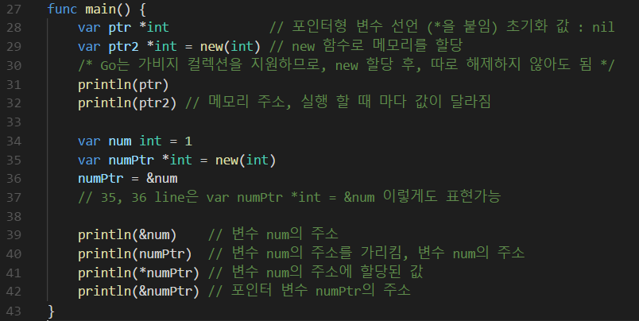
포인터
‘*’로 주소에 해당하는 값에 접근
‘&’로 주소값에 접근

Slide 19
포인터
Go에서 파라미터를 전달하는 방식은 크게 Pass by Value와 Pass by Reference로 나뉜다.
Pass by Value
파라미터로 변수의 값이 전달된다. 함수 안에서 조작되어도 원래 변수에 영향을 미치지 않음
2. Pass by Reference
파라미터로 변수의 주소가 전달된다. 함수 안에서 조작되면 원래 변수에도 영향을 미친다.

Slide 20
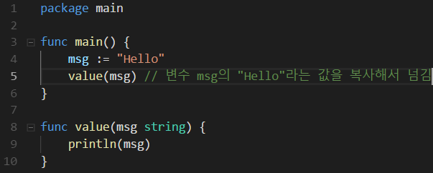
Pass by Value

Slide 21
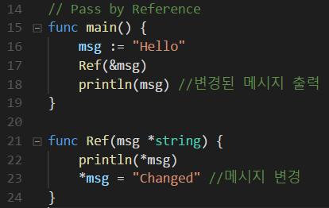
Pass by Reference

